Slide 1
Persamaan Kuadrat
BAB 2
Semester 1

Slide 2
Persamaan Kuadrat
Bentuk umum persamaan kuadrat adalah :
ax² + bx + c = 0 dengan a, b, c, ∈ R, dan a ≠ 0
Akar-akar Persamaan Kuadrat
  Ada tiga cara untuk menentukan akar- akar persamaan kuadrat, yaitu dengan cara :
    1) Memfaktorkan :
    Mengubah bentuk ax² + bx + c = 0 menjadi bentuk:
    a(x – α)(x – β) = 0
    Melengkapkan kuadrat sempurna :
    Mengubah bentuk ax² + bx + c = 0 menjadi bentuk :
      (x – p)² = q

Slide 3
Lanjutkan menentukan akar-akar persamaan kuadrat
Menggunakan Rumus abc :
Contoh : Lihat soal latihan 2.2 halaman 56 Matematika X, Bailmu

Slide 4
Jenis akar-akar persamaan kuadrat
Jenis Akar Persamaan Kuadrat tergantung pada nilai diskriminan D (D=b² – 4ac)
  D > 0, maka kedua akar real dan berbeda
  D = 0, maka kedua akar sama (kembar)
  D < 0, maka akar-akar khayal (tidak real)

Slide 5

Jumlah & hasil kali akar-akar persamaan kuadrt
Jika x₁ dan x₂ merupakan akar-akar persamaan kuadrat ax² + bx + c = 0, maka :
  x₁ + x₂ = $\frac{−a}{b}$
  x₁ . x₂ = $\frac{c}{a}$
  x₁² + x₂² = (x₁ + x₂)² – 2x₁x₂
  x₁³ + x₂³ = (x₁ = x₂)³ – 3x₁x₂(x₁ + x₂)

Slide 6
Membentuk persamaan kuadrat
Jika x₁ dan x₂ merupakan akar-akar persamaan kuadrat, maka dapat dibentuk persamaan kuadrat, yaitu :
  (x – x₁) (x – x₂) = 0 atau
  x² – (x₁ + x₂)x + x₁.x₂ = 0

Slide 7
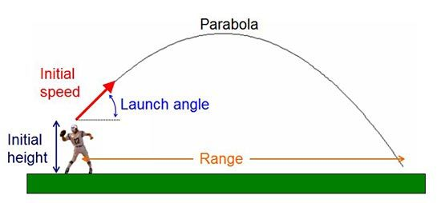
Penerapan persamaan Kuadrat pada kehidupan
Penerapan persamaan kuadrat bisa kita lihat salah satunya dalam olahraga. Seperti memanah, bermain basket, maerican football, sepakbola dan lain sebagainya. Saat pemain melepaskan tembakan, lintasan yang ditembakkan tidaklah membentuk garis lurus melainkan garis melengkung atau kurva. Gerakan yang dihasilkan itu disebut parabola yang merupakan salah satu bentuk grafik dari persamaan kuadrat. Berikut adalah ilustrasi dari parabola yang dimaksud :

Slide 8
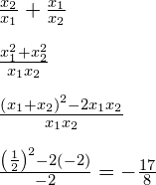


Contoh Soal….
Akar-akar persamaan kuadrat $6x^{2}+13−5=0$ adalah …
Pembahasan:
Persamaan kuadrat dapat diselesaikan dengan cara memfaktorkan
$6x^{2}+13−5=0$
2+13x−5=0
(3x-1) (2x+5) = 0 (3x−1)(2x+5)=0
3x = 13 x=1 atau 2x = -5 2x=−5
x1=1/3 atau x2= 5/2
sehingga
Sehingga, akar-akar persamaan kuadrat di atas adalah $x1=\frac{1}{3}$ $x2=\frac{−5}{2}$
$persamaan kuadrat \left(2x^{2}−x−4=0\right) memiliki akar−akar \left(x1\right) dan \left(x2\right). nilai dari (\frac{x2}{x1}+ \frac{x1}{x2}$)

Slide 9
Thank You…

